Slide 1


Slide 2
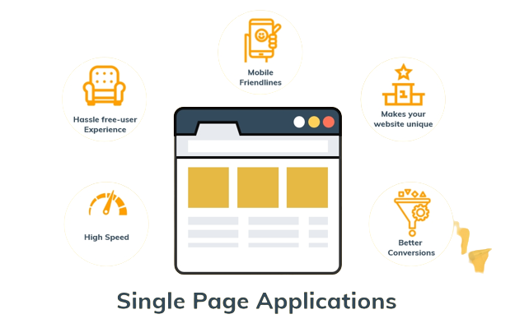


INTRODUCCIÓN
Single Page Application (SPA)
Basada en comunidades

Slide 3
FUNCIONAMIENTO
CREA UNA COMUNIDAD
COMPARTE IDEAS
DESCUBRE NUEVOS HORIZONTES

Slide 4




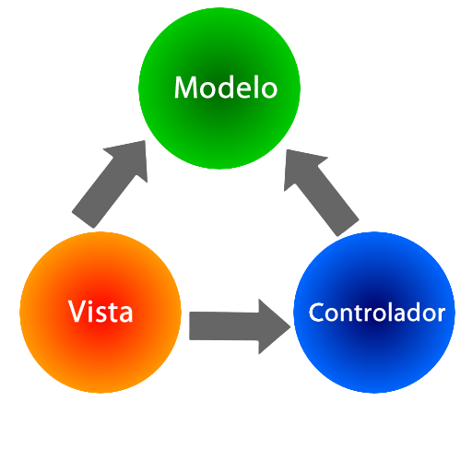

TECNOLOGÍAS

Slide 5
ENTIDADES
USUARIOS
PUBLICACIONES
COMUNIDADES
LIKES
COMENTARIOS
RESPUESTAS
VISTO
SUSCRIPCIONES

Slide 6
USUARIOS
1
PUBLICACION
N
1
PUBLICACIONES
COMUNIDADES

Slide 7
USUARIOS
1
1
INTERACCIÓN
LIKES
COMENTARIOS
VISTO
1
PUBLICACION

Slide 8
USUARIOS
1
1
INTERACCIÓN
SUSCRIPCION
1
COMUNIDADES

Slide 9
DIFICULTADES
EXCESO DE TECNOLOGÍAS
SPRING DATA JPA
MODULARIZACIÓN CSS

Slide 10
FUTURAS MEJORAS
SISTEMA DE MENSAJERÍA
MIGRACIÓN A TAILWIND
CAMBIOS EN LA INTERFAZ

